Slide 1
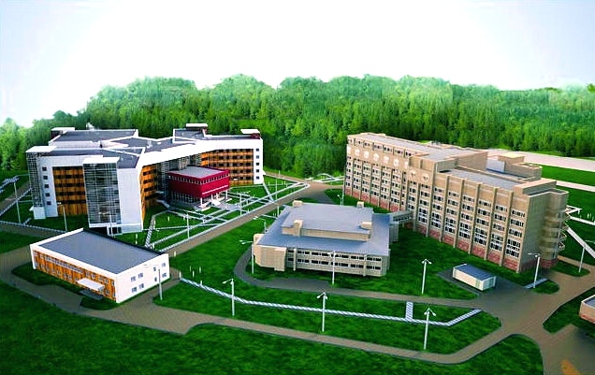
Организация специализированной медицинской помощи детям с онкологическими заболеваниями в Красноярском крае
Гл. детский онколог/гематолог МЗ красноярского края
Борисова М.В.

Slide 2
Эпидемиология детских онкологических заболеваний
Более 230.000 детей до 18 лет в мире страдают ЗНО (ВОЗ)
Ежегодно в РФ заболевает 3,5 – 4,0 тысячи детей и подростков
(15-20 случаев /100 тысяч детского населения)
Один из 800 - 1 000 детей до 18 лет страдает или страдал
онкологическим заболеванием
В структуре смертности детей старше года онкологические заболевания занимают 2 место
(после травм и несчастных случаев) Официальная информация
(из доклада С.А. Румянцева на Конгрессе SIOP Asia 2016)
Красноярский край в 2016-2017 г 3-4 место

Slide 3
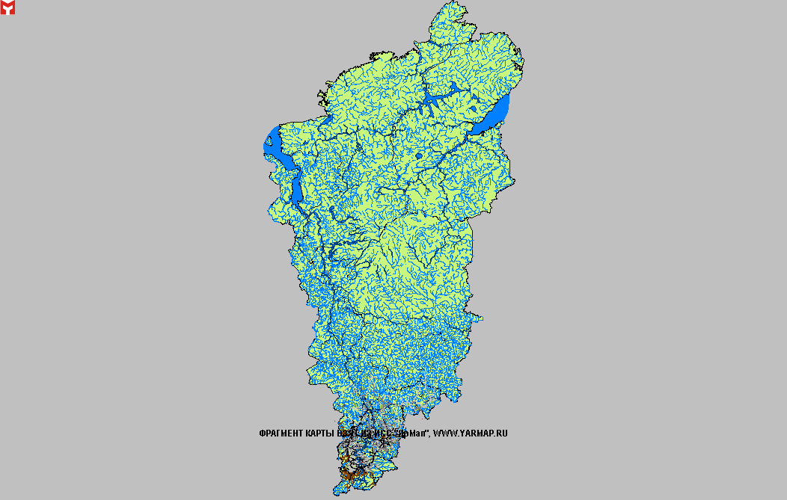
Красноярский край Площадь края составляет 2339,7 тыс.кв.км. (13,7% территории и 2 место в России)
Ежегодно первичных пациентов в возрасте 0-18 лет со злокачественными заболеваниями 80-85 чел
Из них лейкозов- 25-30 чел
КРАСНОЯРСК

Slide 4
Сравнительные показатели первичной заболеваемости острыми лейкозами у детей Красноярского края (на 100 тыс. детского населения)
3,7 4,6 2,8

Slide 5
Первичная заболеваемость лейкозами по центральной группе районов края (на 100 тыс. детского населения).
показатель Красноярского края
показатель Российской Федерации

Slide 6
Первичная заболеваемость лейкозами у детей, проживающих в различных административных районах г.Красноярска за период 1996-2004 гг. (на 100 тыс. детского населения).

Slide 7
Алгоритм действий при выявлении больного ребёнка с подозрением на злокачественное заболевание
Пациент
ФАП-подозрение на объемный процесс (клинические симптомы), сан-просвет. работа
Поликлиника/участковая больница- лабораторное обследование (анализ крови),УЗИ, амбулаторный этап лечения, наблюдение, поддерживающая ХТ, коррекция осложнений ХТ согласно рекомендациям детского онколога
ЦРБ/МУЗ- лабораторное обследование (клин., б/х ан крови), R-графия, УЗИ, консультация узких специалистов
ЦРБ/МУЗ- амбулаторный этап лечения, поддерживающая ХТ, коррекция осложнений ХТ, наблюдение, симптоматическая терапия инкурабельных больных совместно с детским онкологом
Отделение онкогематологии КГБУЗ КККЦОМД- пациенты с солидными опухолями, лимфомы, острые и хронические лейкозы, гистиоцитарные опухоли: этап ПХТ, ДГТ
МСКТ,МРТ,R-графия, УЗИ, ЭКГ,ЭхоКГ,ЭЭГ,ЭМГ,эндоскопия, ИГХ,радиоизотопное исследование, клинический, биохимический, иммунологический анализ крови, онкомаркеры, ПЦР, морфология, цитохимия, цитология, иммунофенотипирование костного мозга, проточная цитометрия, молекулярная биология, цитогенетическое исследование, лекарственный мониторинг
КГБУЗ ККОЦ, центр ЯМ ФМБА РФ-радиоизотопная диагностика, этап лучевой терапии
санатории специализированные+ местные: этап реабилитации
КГБУЗ ККОЦ,КГБУЗ ККБ-1, КГБУЗ ГКБ№7: по достижении 18 лет
Хоспис, выездные бригады: инкурабельные больные
КГБУЗ КККЦОМД консультативная поликлиника
(детский онколог /гематолог)
Федеральные клиники: ТГСК, эндопротезирование, экспериментальное лечение
Хирургическое отделение КГБУЗ КККЦОМД- биопсия/этап оперативного лечения: гистологическая верификация, ИГХ,КТ, 5 коек
Нейрохирургия ГКБ-20 челюстно-лицевая хирургия ГДБ-5, хирургия опухолей лор-органов ГДБ-4
Ургентная хирургия ЦРБ/МУЗ

Slide 8
Этапы лечебно-диагностической помощи детям с онкологическими заболеваниями
КГБУЗ КККЦОМД
КМДКБ №5
КГБУЗ КМДБ №4
КГБУЗ ККОДБ
КМКБ № 20 им. И.С.Берзона
КГБУЗ КККЦОМД
Отделение онкологии гематологии
(химиотерапия)
32кс+6дс
Хирургический этап
Взаимодействие с другими структурами
Диагностика
Лучевая терапия
ФЦ-ТГСК, эндопротезирование
БФ
Лабораторная
Визуализация изображения
Гистология+ИГХ
Онкогенетика+МГ
ПЭТ КТ

Slide 9
Показания для направления в центр
Гемобластозы
МДС
Гистиоцитозы и болезни накопления
Солидные опухоли
Депрессии гемопоэза
Геморрагические диатезы
Гемолитические, др. анемии н\у или с плохим ответом на терапию
Нейтропении, цитопении, лимфоаденопатии н\у
Иммунодефицитные состояния

Slide 10
Достигнутые результаты
Долгосрочная (более 5 лет) выживаемость
ОЛ 80% (ранее эти цифры не превышали 15-20%)
Лимфома Ходжкина- 95-98%
Улучшились показатели выживаемости при солидных опухолях, злокачественных опухолях ЦНС до 50-70% в разных нозологических группах

Slide 11
ОДНАКО
Низкая онкологическая настороженность среди мед. работников
поверхностные осмотры на приемах, при проведении диспансеризации
назначение терапии, противопоказанной при подозрении на ЗНО.
Сроки диагностики 1-5 мес. Опухоль обнаружена родителями-27%., пациентами-5%
2% пациентов погибают до установления диагноза

Slide 12
Меры улучшения организации специализированной амбулаторной помощи детям с злокачественными заболеваниями
1.Своевременно направлять к врачу гематологу/онкологу пациентов с подозрением на злокачественный процесс при
-немотивированных подъёмах температуры в течение 4-х и более недель, сохраняющихся на фоне АБТ и без выявления причины
-увеличении размеров Л\У любой локализации >2,5 см с отсутствием динамики на фоне АБТ в течение 7-10 дней; локализация пальпируемых Л\У в над и подключичных областях
-гепатоспленомегалии
- наличии пальпируемых опухолевидных образований любой локализации (либо выявленных при УЗИ\КТ\МРТ) исследованиях

Slide 13
При наличии
-геморрагического синдрома
-болевого синдрома (оссалгии)
- упорной головной боли, сопровождающейся рвотой или появлением неврологической симптоматики
-необьяснимой потере массы тела
-упорном сухом кашле, не купируемом обычной терапией (при наличии R-логических изменений в средостении и ткани лёгкого) при исключении спец. Процесса
-нарушении ф-и мочеиспускания, дефекации.
-рецидивирующих и трудно поддающихся лечению вирусных и бактериальных процессах (после конс. иммунолога)
-изменениях в анализах крови (снижении гемоглобина, тромбоцитов, лейкопении или гиперлейкоцитозе, абсолютном лимфоцитозе, появлении клеток, подозрительных на злокачественные)

Slide 14
Меры улучшения организации специализированной амбулаторной помощи детям с злокачественными заболеваниями
2. Адекватно проводить обследование и наблюдение этой категории пациентов с соблюдением преемственности стационар-поликлиника
-после выписки из специализированного стационара амбулаторный период наблюдения осуществляется участковым педиатром с проведением клинического осмотра еженедельно перед исследованием показателей гемограммы (и по мере необходимости)
-коррекция дозы цитостатиков, в соответствии с показателями крови, проводится согласно рекомендациям при выписке

Slide 15
-при появлении лихорадки или любого случая интеркуррентного заболевания показано проведение внепланового клинического осмотра с контролем анализов крови и определением тактики дальнейшего ведения
-лечение сопутствующих заболеваний проводить по общепринятым стандартам терапии
-при фебрильной нейтропении –обязательная госпитализация в стационар с назначением АБТ широкого спектра действия i.v.(цефалоспорины III-IV поколения, карбапенемы), консультация гематолога/онколога (тел 243-45-13)
-при возникновении герпес ассоциированных инфекций-госпитализация в инф. стационар, назначение адекватных доз ацикловира i.v.

Slide 16
Меры улучшения организации специализированной амбулаторной помощи детям с злокачественными заболеваниями
3.Повышать онкологическую настороженность медицинских работников в процессе обучения педиатров на общих и тематических циклах повышения квалификации, рабочих местах на базе отделения онкологии\гематологии КГБУЗ ККДБ, а медицинскую грамотность населения – путём проведения бесед с родителями, публикаций в СМИ по вопросам профилактики и раннего выявления онкологических заболеваний

Slide 17
Правила направления на консультацию в КГБУЗ КККЦОМД
Направление к гематологу\онкологу за подписью врача и зав. отд. , заверенное печатью учреждения
Выписка из амбулаторной карты/истории болезни, с копией сертификата прививок
Страховой полис
Свидетельство о рождении (при первичном обращении)
Пенсионное удостоверение (для инвалидов)
Справка об эпид. окружении, обследование на гельминты, простейшие
Лицам по уходу-данные Фл-и ОГК

Slide 18
Основные регламентирующие документы
Порядок оказания медицинской помощи детям в связи с онкологическими заболеваниями (пр. МЗ №247-орг от 02.04.2018)-маршрутизация, диспансерное наблюдение, первичные клинические признаки
Приказ МЗ РФ от 31 октября 2012 г № 560н «Об утверждении Порядка медицинской помощи по профилю «детская онкология» с изменениями и дополнениями от 02.09.2013 , 04 07.2017 г.
Приказ №379н от 04.07.2017 «О внесении изменений в порядок оказания медицинской помощи населению по профилю «онкология», утвержденный приказом МЗ РФ от 15 ноября2012 г №915н
Приказ МЗ РФ от 15 ноября 2012 г № 930н «Об утверждении Порядка оказания медицинской помощи населению по профилю «гематология»

Slide 19
инвалидность
При установлении диагноза злокачественного заболевания ребёнок подлежит оформлению на инвалидность, согласно постановления правительства РФ от 20.02.2006г. №95 и приказа Минтруда России от 17.12.2015 N 1024-н "О классификациях и критериях, используемых при осуществлении медико-социальной экспертизы граждан федеральными государственными учреждениями медико-социальной экспертизы" в связи с нарушением функций кровообращения, иммунитета по месту жительства.
повторные переосвидетельствования проводятся:
- при рецидивах заболевания
- при наличии осложнений с неблагоприятным исходом (тяжелые энцефалопатии или кардиопатии, хронические гепатиты с циррозом печени и др.).

Slide 20
Реабилитация
Стационарный этап
-назначение сопроводительной терапии на фоне программной ПХТ
-психологическая поддержка
Амбулаторный этап
-медикаментозный (лечение осложнений ПХТ)
-психологическая поддержка
-социальная помощь
-комплекс оздоровительных мероприятий на базе местных и специализированных санаториев-профилакториев «Русское поле», «Шередарь»
-хосписы, специализированные бригады скорой медицинской помощи

Slide 21
Принципы проведения профилактических прививок
Интервал от окончания курса ПХТ до вакцинации-6-12 мес.
Живые вакцины противопоказаны.
Протективный иммунный ответ может быть не сформирован (иммунизация убитыми вакцинами).
Вакцинация членов семьи-эффективная стратегия профилактики.
Противопоказано применение оральной вакцины против полиомиелита у членов семьи пациентов, получающих ПХТ.
Консультация врача педиатра отделения иммунопрофилактики КГАУЗ «Красноярский краевой Центр профилактики и борьбы со СПИД», каб №4, тел 226 84 18-регистратура (письмо МЗ Красноярского края от 24.01.2018 №71/22-71-488

Slide 22
Спасибо за внимание

